Slide 1
« Растения.»
«Охрана растений.»
Выполнила:
ученица 8 класса
Яковлева С
Учитель Гущин Игорь Владимирович

Slide 2
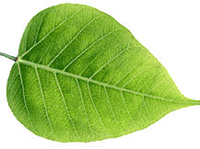
РАСТЕНИЯ-одно из царств органического мира. Важнейшее отличие растений от других живых организмов — способность к автотрофному питанию, т. е. синтезу всех необходимых органических веществ из неорганических. При этом зеленые растения используют энергию солнечных лучей, т. е. осуществляют фотосинтез — процесс, в результате которого создается основная масса органического вещества биосферы и поддерживается газовый состав атмосферы.

Slide 3
Таким образом, растения — главный первичный источник пищи и энергии для всех других форм жизни на Земле. У некоторых растений питание гетеротрофное (сапрофиты и паразиты). Известно ок. 350 тыс. видов ныне живущих растений, которые делятся на низшие и высшие растения.
С сер. 20 в. из царства растений выделяют самостоятельные царства — грибы и дробянки, которые ранее относили к низшим растениям. Изучает растения ботаника.

Slide 4
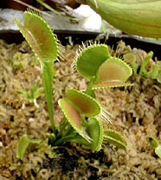
Так же растения играют важную роль в жизни людей, т.к. они поглощают углекислый газ а выделяют кислород. . Он необходим для дыхания.

Slide 5
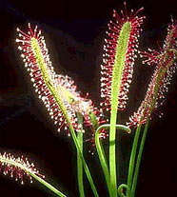
Макроцистс.
Именно так крепится ко дну морская водоросль ламинария. Это ее называют морской капустой. Она растет в Белом, Баренцевом и других морях. Ее ризоид прочно охватывает крупные камни. К нему с помощью толстого «шнура» крепится плоская пластина длиной 5-6 метров. И название этой водоросли происходит от латинского слова lamina — «пластинка

Slide 6
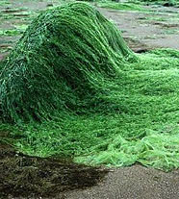
ОХРАНЯЕМЫЕ ЖИВОТНЫЕ И РАСТЕНИЯ-виды или группы животных и растений, добыча которых полностью запрещена или ограничена. Для восстановления их численности и сохранения генофонда создаются заповедники, заказники и др. Существуют законодательные акты, направленные на реализацию положений Конвенции о международной торговле видами дикой флоры и фауны, находящимися под угрозой исчезновения (1983).

Slide 7
ОХРАНЯЕМЫЕ ПРИРОДНЫЕ ТЕРРИТОРИИ предназначены для сохранения природных комплексов или объектов, имеющих хозяйственное, научное или культурно-просветительное значение. Основные охраняемые природные территории в Российской Федерации и др. государствах СНГ — заповедники, заказники, памятники природы, природные и национальные парки, курортные зоны и зеленые зоны вокруг городов (с 1981 природные и национальные парки, а также некоторые заповедники официально называются государственными природными национальными парками), за рубежом — национальные парки, резерваты и др.

Slide 8
Швейцарский национальный парк.
Опасность неконтролируемого изменения окружающей среды и вследствие этого угроза существованию на Земле живых организмов, в т. ч. человека, потребовали решительных практических мер по защите и охране природы, правового регулирования использования природных ресурсов. К таким мерам относятся создание безотходных технологий, очистных сооружений, упорядочение использования пестицидов, прекращение производства ядохимикатов, способных накапливаться в организме, рекультивация земель и пр., а также создание охраняемых территорий (заповедники, национальные парки и др.), центров по разведению редких и исчезающих животных и растений (в т. ч. для сохранения генофонда Земли), составление мировой и национальных Красных книг.

Slide 9
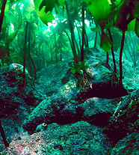
ОХРАНА ПРИРОДЫ, комплекс мер по сохранению, рациональному использованию и восстановлению природных ресурсов Земли, в т. ч. видового разнообразия флоры и фауны, богатства недр, чистоты вод и атмосферы. Опасность необратимых изменений природной среды в отдельных регионах Земли стала реальной из-за возросших масштабов хозяйственной деятельности человека

